Slide 1
MySQL数据库
第二十七章

Slide 2
本章目标
字符串类型

Slide 3
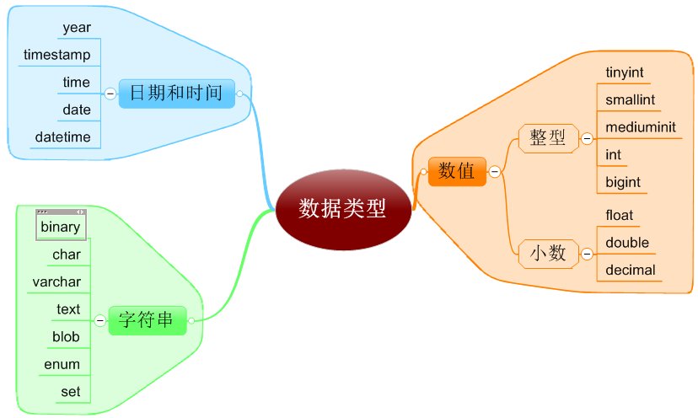
字符串类型

Slide 4
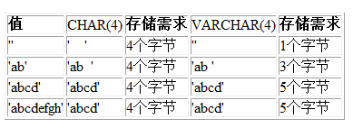
char/varchar
char(M)
varchar(M)
这里的M表示字符数
CHAR列的长度固定为创建表时声明的长度。长度可以为从0到255的任何值。当保存CHAR值时，在它们的右边填充空格以达到指定的长度。当检索到CHAR值时，尾部的空格被删除掉。在存储或检索过程中不进行大小写转换。
VARCHAR列中的值为可变长字符串。长度可以指定为0到65,535之间的值。(VARCHAR的最大有效长度由最大行大小和使用的字符集确定。整体最大长度是65,532字节）。（本来应该是65533，但是又与表中的字段null和not null有关，所以是65532）

Slide 5
binary/varbinary
BINARY和VARBINARY类类似于CHAR和VARCHAR，不同的是它们包含二进制字符串。也就是说，它们包含字节字符串而不是字符字符串。这说明它们没有字符集，并且排序和比较基于列值字节的数值值。
BINARY中一个字符就是一个字节，普通字符集的字符可能占用1个字节，也可能占用2个字节

Slide 6
text
Tinytext，比较小文本
Text，文本
mediumtext
Longtext
存储可变长度的文本，与VARCHAR(m)类似。这些能够存放的字符数都比VARCHAR(m)多，他们在存放可变长度文本时，不需要指定m

Slide 7
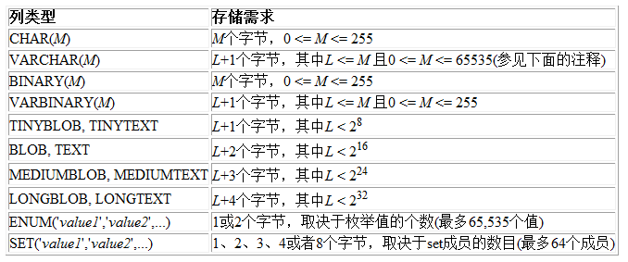
字符串存储需求
不能存储超过256个字符，L表示字符，1表示长度用1个字节表示
占用空间是L+2个字节
VARCHAR、BLOB和TEXT类是变长类型。每个类型的存储需求取决于列值的实际长度(用前面的表中的L表示)，而不是该类型的最大可能的大小。例如，VARCHAR(10)列可以容纳最大长度为10的字符串。实际存储需求是字符串(L)的长度，加上一个记录字符串长度的字节。对于字符串'abcd'，L是4，存储需要5个字节。
对于CHAR、VARCHAR和TEXT类型，前面的表中的值L和M应解释为字符数目，并且列定义中的这些类型的长度表示字符数目。例如，要想保存一个TINYTEXT值需要L字符+ 1个字节。

Slide 8
enum
create table t_enum(sex enum('male', 'female'));
insert into t_enum values('male');
insert into t_enum values('female');
insert into t_enum values(1);
select sex+0 from t_enum;
枚举看过去像是字符串，实际上保存的是整数

Slide 9
set
create table t_set(favourite set('dog', 'cat', 'bird'));
insert into t_set values('dog,cat');
insert into t_set values('dog,bird');
select favourite+0 from t_set;

Slide 10
总结
字符串类型

